Slide 1
第6章 特征线法
本章主要内容：
特征线法求解一阶偏微分方程以及一维波动方程。
特征线法也是求解偏微分方程的一种基本方法。其实质是沿偏微分方程的特征线积分以使方程的形式简化，从而使其求解成为可能。它不仅适用于线性偏微分方程，而且也是求解非线性方程的一种有效方法。

Slide 2
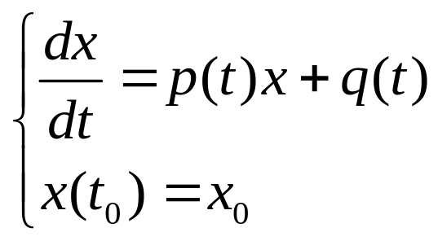
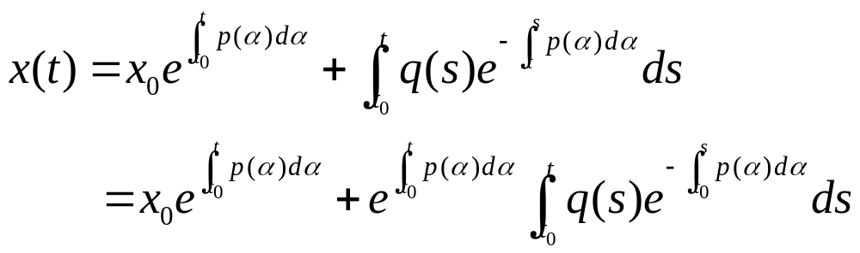
回 顾
一阶常微分方程的初值问题
解为

Slide 3
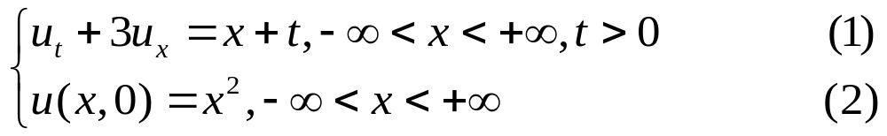
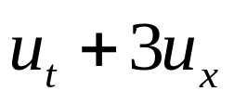
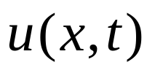

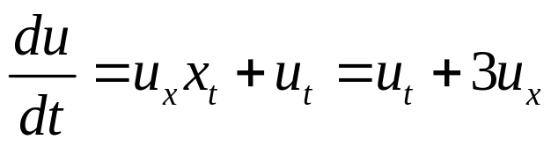
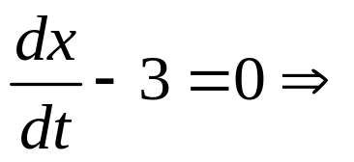

6.1 一阶偏微分方程特征线法
6.1.1 特征线法
结合一些具体的定解问题的求解，说明特征线方法的基本思想和求解方法。
例1 求解线性方程Cauchy问题
解 方程（1）的左端
是
的一阶偏导数的线性组合。
特征线法的基本思想就是将其转化为
关于 t 的全导数。
即
则

Slide 4
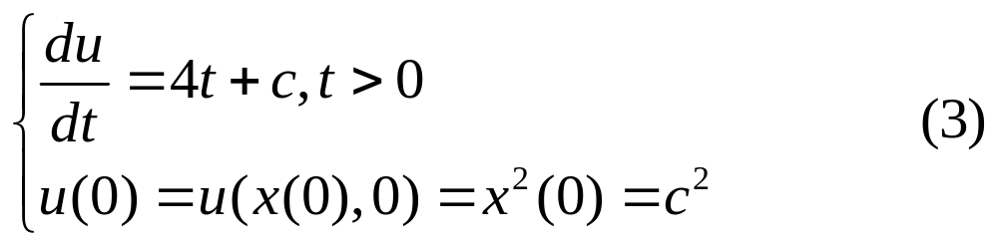
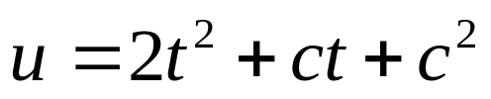
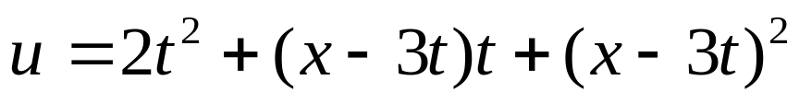
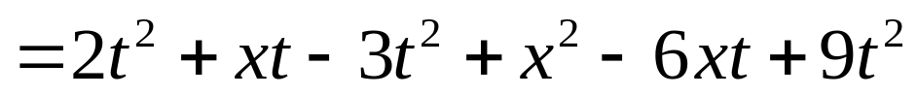
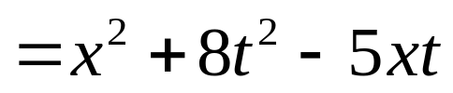
沿直线x-3t=c，上述定解问题转化为
解之，得
又
则

Slide 5
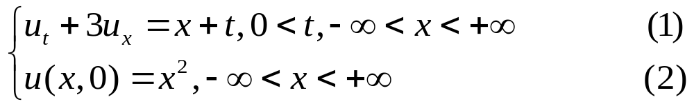
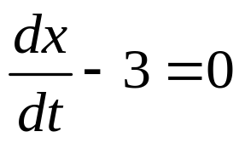
此解法关键之处是找到直线
，偏微分方程转化为常微
分方程。直线
称为一阶偏微分方程（1）的特征线
特征线
是方程
的解，方程
称为（1）的特征方程，其解就是（1）的特征线。
沿一阶偏微分方程的特征线将方程化为常微分方程，便是特
征线法的基本思想。

Slide 6

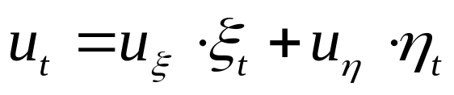
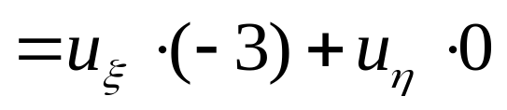
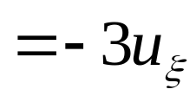
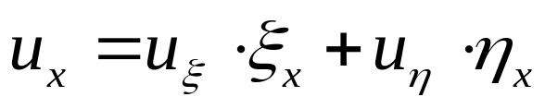
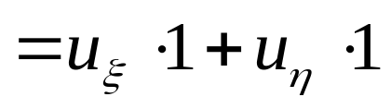
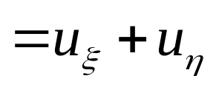
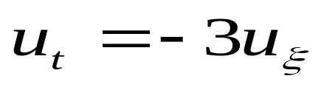
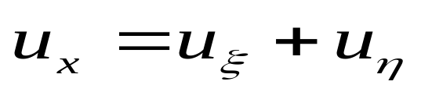
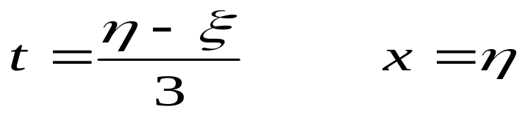
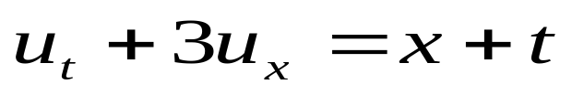
对定解问题（1）（2）
也可以用变量代换方法求解。具体做法是，做变换
则
即
代入

Slide 7

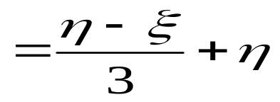

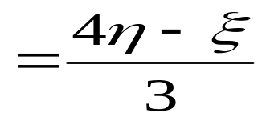
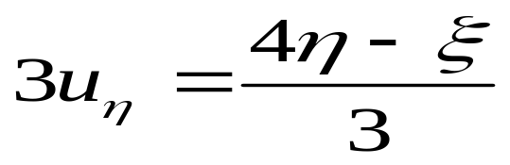
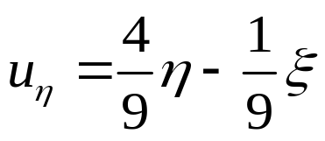

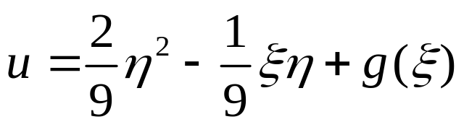
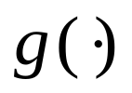
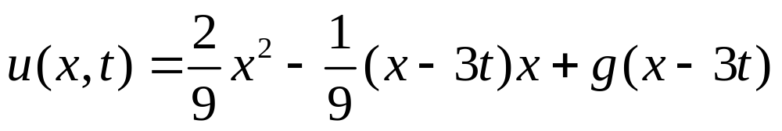
有
所以
即
对
两边积分，可得
其中，
为一个可微函数。
所以

Slide 8
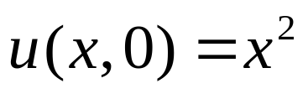
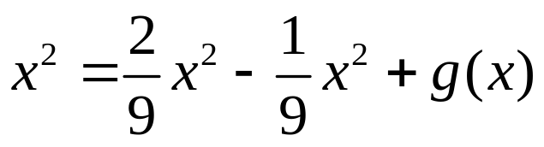
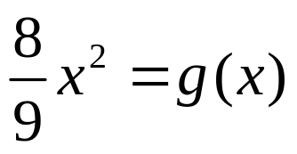
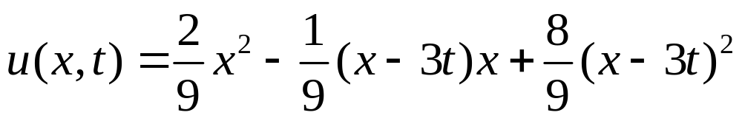
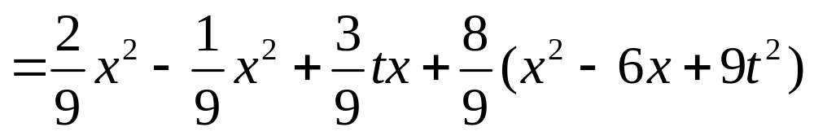
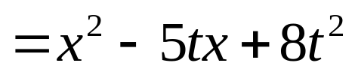
由方程（2）
得
即
所以

Slide 9
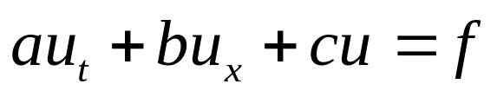



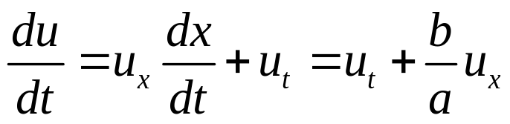
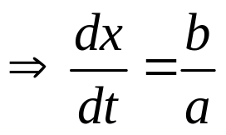
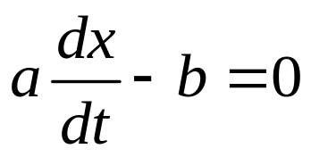
如何定义特征线？
考虑下面一阶线性微分方程
其中
和
均为自变量
的函数。
特征线法的基本思想就是将其转化为
关于t 的全导数。
即
方程
称为特征方程。

Slide 10
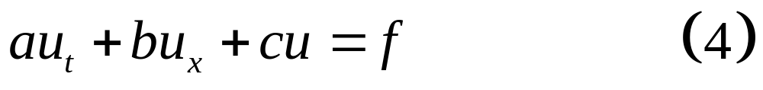
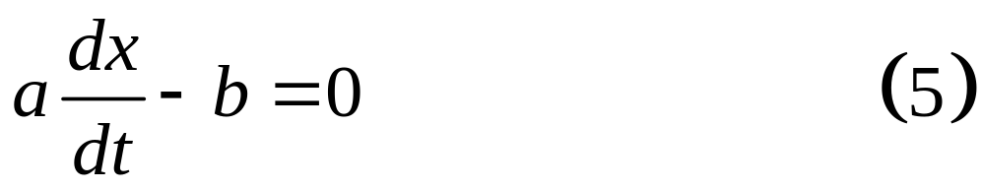




定义6.1 考虑下面一阶线性微分方程
其中
和
均为自变量
的函数。
方程
称为(4)式的特征方程，其积分曲线称为(4)式的特征曲线。
注：给出例1求解方法的一个几何解释。在该例中，使用了参数c
即为特征线的初始值
在
。当参数
轴滑动时，
(3)式的解曲线就织成了(1)+(2)的解曲面。
为了避免和常数c混淆，下面用变量
代替参数c。

Slide 11
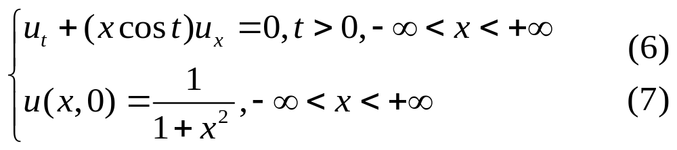
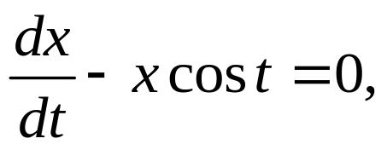

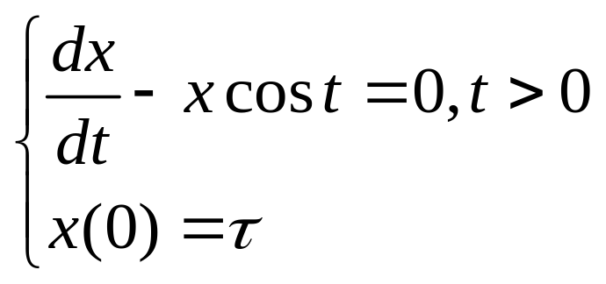
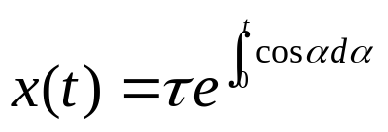

例2 求解线性方程柯西问题
解 方程(6)式的特征方程为
而过点
的特征线就是下面问题的解
解之可得

Slide 12
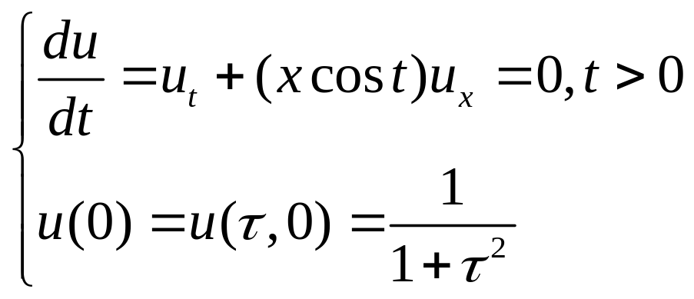
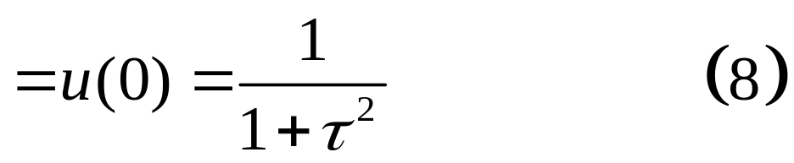

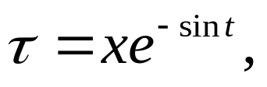

沿此特征线原定解问题(6)-(7)简化为
易得该问题的解为
常数
最后，由特征线方程
解出
将其代入到
(8)式中便得(6)+(7)式的解为

Slide 13







例3 求下列Cauchy问题的解
解 第一步：求特征线。
特征方程
的解为

Slide 14








第二步：化偏微分方程为常微分问题并求解。
沿着特征线
则原定解问题简化为
这个常微分方程初值问题的解为

Slide 15




第三步： 解
所以

Slide 16










下面考虑一阶拟线性方程，即一阶导数的系数与未知函数
有关。
一阶拟线性方程柯西问题的一般形式为
方程(9)式有一个很直观的几何解释，在
的三维
空间中，(9)式的解可视为该空间中的一曲面
对曲面上任一点
曲面在该点的法向量为
而在曲面
上，过点
的曲线
在点
的切向量为
。显然，向量
与
在点
相互垂直。

Slide 17






记
则方程(9)式
恰好表示法向量
与
在点
处相互垂直。因此，在曲面
上，以向量
为切向量且与曲线
相交，交点为
的曲线方程为
方程组(11)的解曲线称为(9)(10)的特征线。该曲线在(x,t)平面的投影，即为前面两个例子中的特征线。当参数
变化时，
方程组(11)给出的特征线沿曲线
滑动，从而组成曲面
，即定解问题(9)+(10)的解曲面。

Slide 18


定义6.2 考虑一阶拟线性微分方程柯西问题
(1)向量场
称为方程(9)的特征向量场。
(2)方程组
称为柯西问题(9)-(10)的特征方程组，其解称为该问题的特征曲线族。

Slide 19



Slide 20




6.2 一维波动方程的特征线法
考虑弦振动方程的Cauchy问题
由于
所以，特征方程为
由此可得，特征线族

Slide 21


Slide 22


解二 考虑弦振动方程的Cauchy问题
特征线族
(3)称为特征方程。
即
可得

Slide 23








做变量代换
则

Slide 24







则（1）式变为
积分此方程，可得
其中f, g是两个任意函数，将变量
还原成x和t得
由方程
的（2）式，可得

Slide 25


对上面第二式两边积分
联立（A）（B）两式，可得

Slide 26


右传播波
左传播波
所以
注1：具有形式(4)的解通常称为传播波解或行波解，表示定解问题的解由左传播波和右传播波叠加而成。
注2： (5)式称为达朗贝尔公式。

Slide 27


例1 求解定解问题
解 直接利用达朗贝尔公式

Slide 28







例2 求解定解问题
解 特征方程
特征线为
做变量代换
则

Slide 29





方程化简为
通解为
解得
所以

Slide 30



设自变量为 x、y（或者x、t），未知函数u(x,y)，
则二阶线性偏微分方程的一般形式为
主部
做变量代换
整理得

Slide 31





其中
我们令
另外
代入上式得到特征方程

Slide 32
作 业
P142 习题6
第1题:(1)、(4)

Slide 33
特征线法
1. 一阶偏微分方程的特征线法;
本章小结
2. 一维波动方程的特征线法.

